Slide 1

فضای کاری هوشمند
مبتنی بر اسناد
بازیابی دانش، پاسخ مستند و کنترل دسترسی
ارائهٔ پروژهٔ نرم‌افزاری
01
Notes:
حدود ۴۰ ثانیه. Nexora را به‌عنوان فضای کاری مبتنی بر اسناد معرفی کنید. هدف، پاسخ قابل بررسی در محدودهٔ دانش مجاز است، نه تضمین صحت همهٔ پاسخ‌ها. منابع پروژه: README.md و documents/architecture/ARCHITECTURE.md. قابلیت‌ها بر اساس کد و مستندات پروژه توصیف شده‌اند.

Slide 2
مسئلهٔ دسترسی به دانش سازمانی
پاسخ در میان فایل‌هاست؛
یافتن و بررسی آن ساده نیست.
پاسخ بدون پشتوانه
اسناد پراکنده
منبع ادعا و نبود شواهد باید برای کاربر روشن باشد.
اطلاعات مرتبط در فایل‌ها و منابع مختلف قرار دارند.
02
Notes:
حدود ۵۰ ثانیه. مثال را فرضی معرفی کنید: کارمند برای پاسخ به یک سؤال باید چند دستورالعمل را جست‌وجو کند. مشکل به پراکندگی اطلاعات و امکان بررسی منبع مربوط است، نه ادعای آماری دربارهٔ زمان یا بهره‌وری.

Slide 3
راهکار Nexora
پاسخ بر پایهٔ دانش مجاز
منابع قابل بررسی
محدودهٔ مشخص
پاسخ همراه با منابع و وضعیت پشتوانهٔ آن نمایش داده می‌شود.
کاربر مجموعهٔ دانش یا دستیار مرتبط را انتخاب می‌کند.
مدل زبانی با متن بازیابی‌شده کار می‌کند؛ آموزش مدل اختصاصی شرط این معماری نیست.
03
Notes:
حدود ۵۰ ثانیه. RAG یعنی بازیابی قطعه‌های مرتبط پیش از تولید پاسخ. Nexora دادهٔ سازمانی را به مجموعه‌های دانش تبدیل می‌کند و مدل با زمینهٔ بازیابی‌شده پاسخ می‌دهد. منابع پروژه: README.md و documents/architecture/ARCHITECTURE.md. قابلیت‌ها بر اساس کد و مستندات پروژه توصیف شده‌اند.

Slide 4
مسیر استفاده از محصول
۵
۴
۳
۲
۱
بررسی پاسخ
طرح سؤال
پردازش سند
افزودن محتوا
ساخت مجموعه
مطالعهٔ منابع
انتخاب دانش مجاز
استخراج و ایندکس
فایل یا منبع متصل
تعریف محدودهٔ دانش
گفتگو و منابع پاسخ در تاریخچه نگهداری می‌شوند.
04
Notes:
حدود ۴۵ ثانیه. روند اصلی را از راست به چپ شرح دهید. صف پردازش و ایندکس پیش از پرسش به‌روز می‌شوند. منابع پروژه: README.md و documents/architecture/ARCHITECTURE.md. قابلیت‌ها بر اساس کد و مستندات پروژه توصیف شده‌اند.

Slide 5
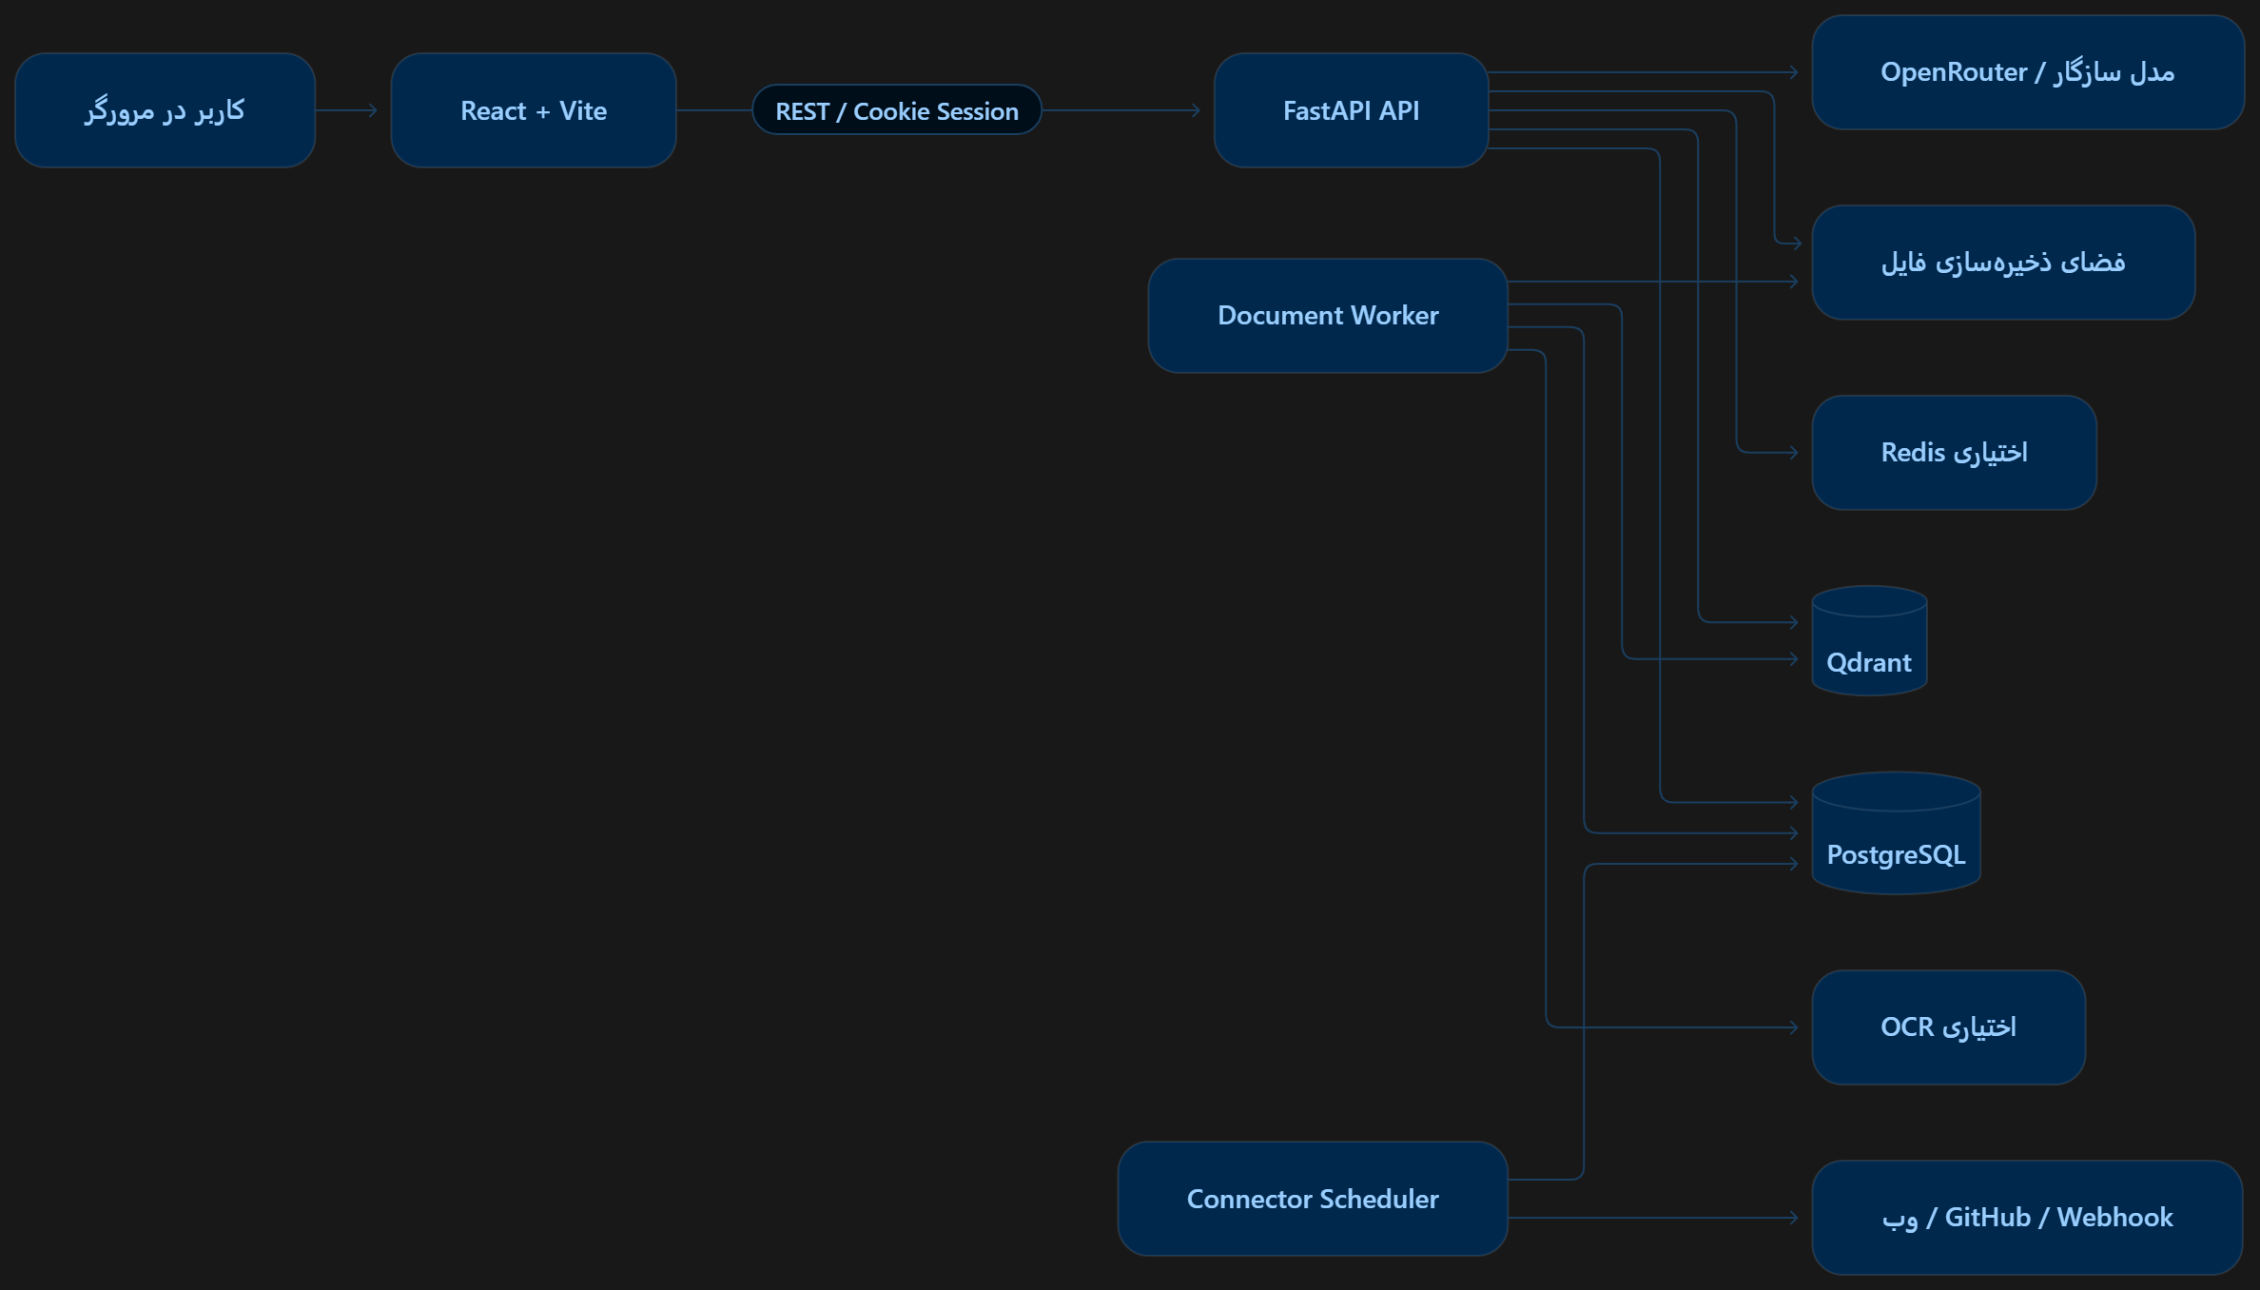
معماری سامانه
API، پردازش اسناد و همگام‌سازی منابع، فرایندهای مستقل دارند.
05
Notes:
حدود ۹۰ ثانیه. رابط وب، API، پایگاه عملیاتی و موتور بازیابی را توضیح دهید. Worker و Scheduler از API جدا هستند. نمودار مستند معماری پروژه است. منابع پروژه: README.md و documents/architecture/ARCHITECTURE.md. قابلیت‌ها بر اساس کد و مستندات پروژه توصیف شده‌اند.

Slide 6
بازیابی و تولید پاسخ
۲. بازیابی و رتبه‌بندی
۱. تعیین اسناد مجاز
جست‌وجوی ترکیبی، قطعه‌های مرتبط را برای زمینهٔ پاسخ انتخاب می‌کند.
سازمان و مجوز مجموعه، محدودهٔ جست‌وجو را مشخص می‌کنند.
۴. ذخیرهٔ پاسخ و منابع
۳. آماده‌سازی زمینه
رابط، پاسخ و وضعیت پشتوانهٔ آن را همراه با ارجاع نمایش می‌دهد.
پرسش، تاریخچه و متن بازیابی‌شده به مدل زبانی داده می‌شوند.
06
Notes:
حدود ۷۰ ثانیه. مسیر RAG را شرح دهید. ابتدا اسناد مجاز تعیین می‌شوند. جست‌وجوی ترکیبی و رتبه‌بندی زمینه را انتخاب می‌کنند. مدل، پرسش و تاریخچه را همراه با این زمینه دریافت می‌کند. جواب با منبع‌ها ذخیره می‌شود. منبع: documents/architecture/ARCHITECTURE.md و backend/app/services/retrieval.

Slide 7
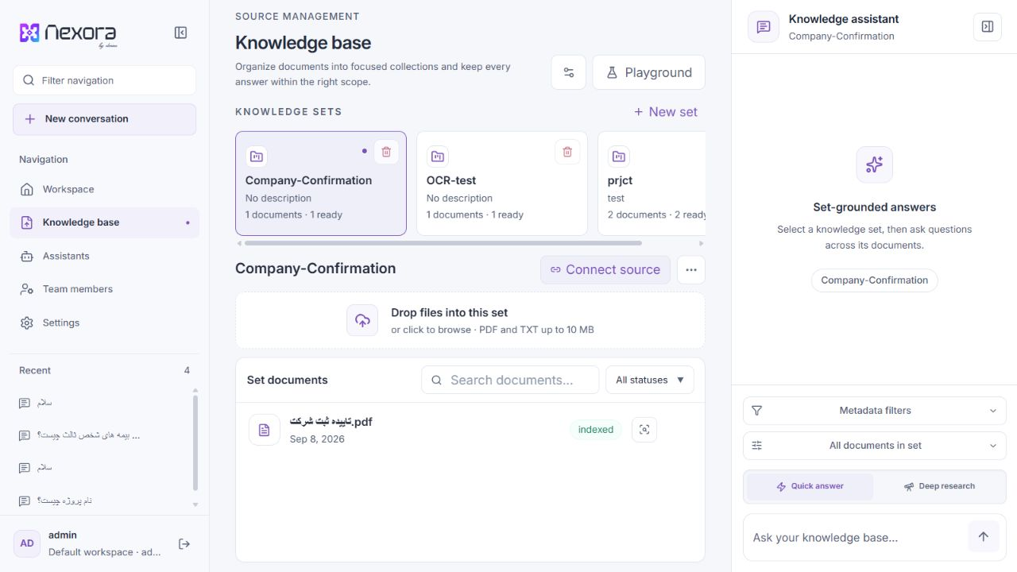
مدیریت مجموعه‌های دانش
یک محدوده برای
هر موضوع
اسناد، وضعیت پردازش و عملیات مجموعه در یک صفحه قرار دارند.
07
Notes:
حدود ۴۵ ثانیه. مجموعهٔ دانش را واحد سازمان‌دهی اسناد معرفی کنید. نمایش وضعیت سند و کنترل بارگذاری را نشان دهید. تصویر رابط محصول از نسخهٔ ثبت‌شده در تاریخچهٔ مخزن، documents/media/promo-frames. تصویر زندهٔ اجرای فعلی نیست. منابع پروژه: README.md و documents/architecture/ARCHITECTURE.md. قابلیت‌ها بر اساس کد و مستندات پروژه توصیف شده‌اند.

Slide 8
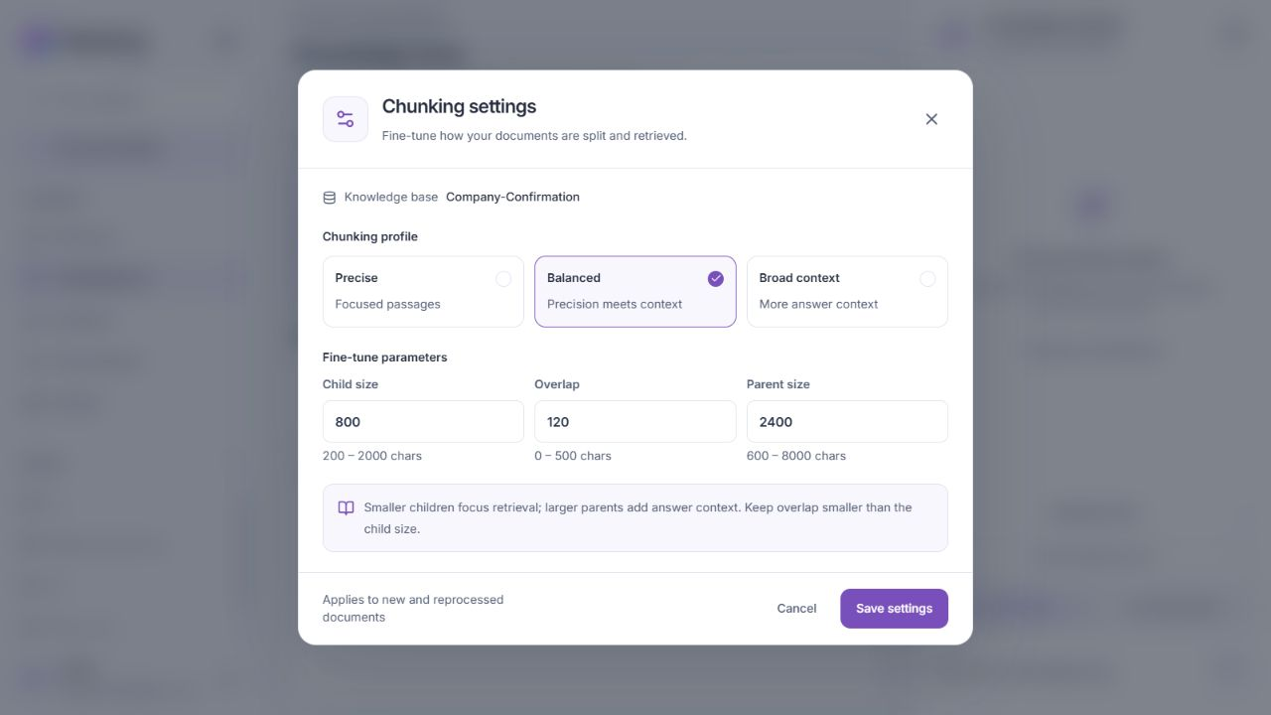
پردازش اسناد
استخراج و OCR
متن فایل خوانده می‌شود؛ OCR برای محتوای اسکن‌شده اختیاری است.
قطعه‌بندی و ایندکس
قطعه‌ها همراه با شناسه و فراداده در مسیر بازیابی قرار می‌گیرند.
08
Notes:
حدود ۶۰ ثانیه. PDF و TXT متنی محلی استخراج می‌شوند. سند اسکن‌شده به OCR اختیاری نیاز دارد. متن قطعه‌بندی می‌شود و embedding برای بازیابی ساخته می‌شود. OCR ابری به مجوز ارسال محتوا نیاز دارد. منابع پروژه: README.md و documents/architecture/ARCHITECTURE.md. قابلیت‌ها بر اساس کد و مستندات پروژه توصیف شده‌اند.

Slide 9
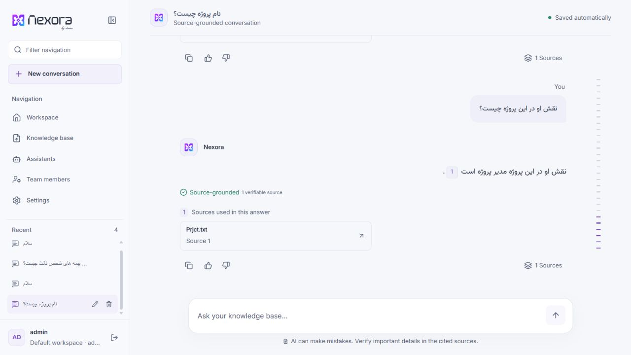
گفتگوی مبتنی بر منابع
پرسش در محدودهٔ
دانش انتخاب‌شده
تاریخچه، منابع و بازخورد، بررسی پاسخ را ممکن می‌کنند.
09
Notes:
حدود ۶۰ ثانیه. نشان دهید که پرسش و پاسخ در یک گفتگوی ذخیره‌شده قرار دارند. بازیابی فقط روی اسناد مجاز انجام می‌شود. استناد نشانهٔ دسترسی به منبع است، نه تضمین قطعی صحت پاسخ. تصویر رابط محصول از نسخهٔ ثبت‌شده در تاریخچهٔ مخزن، documents/media/promo-frames. تصویر زندهٔ اجرای فعلی نیست. منابع پروژه: README.md و documents/architecture/ARCHITECTURE.md. قابلیت‌ها بر اساس کد و مستندات پروژه توصیف شده‌اند.

Slide 10
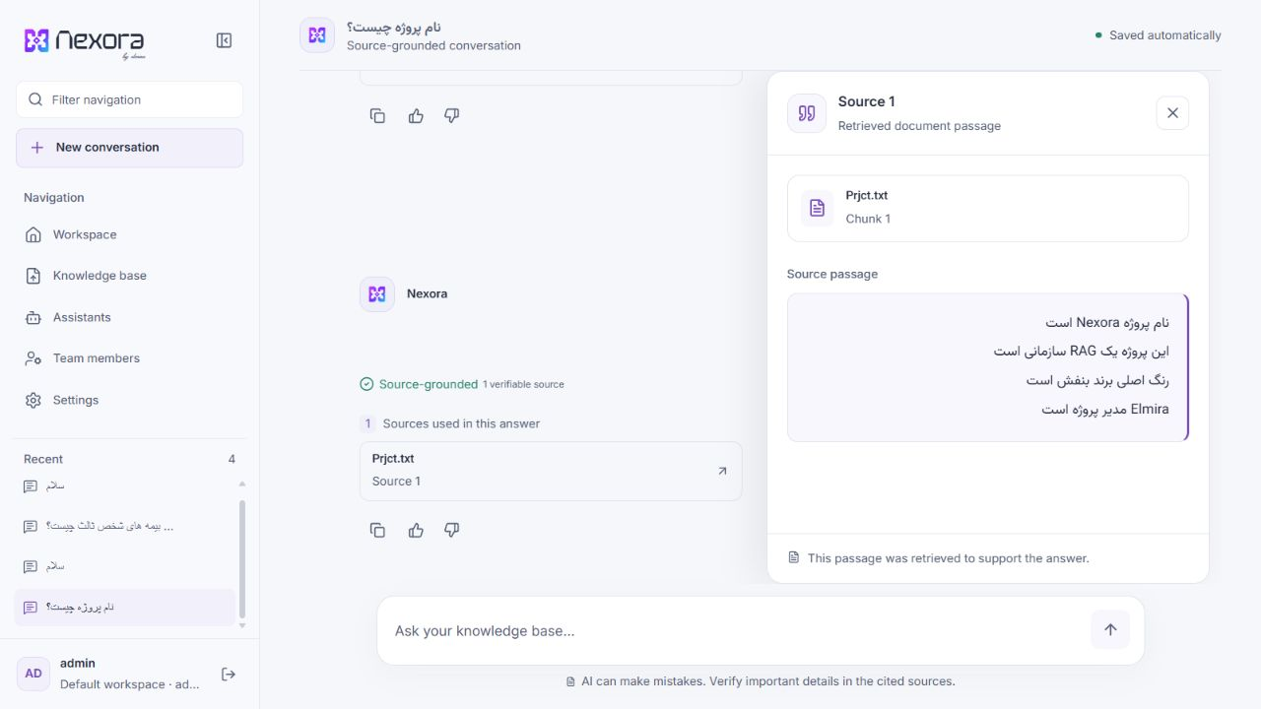
بررسی منبع و پشتوانهٔ پاسخ
ارجاع قابل پیگیری
کاربر می‌تواند محتوای مورد استناد را بررسی کند.
شواهد ناکافی
در نبود پشتوانه، سامانه وضعیت ناکافی‌بودن منابع را نشان می‌دهد.
10
Notes:
حدود ۵۵ ثانیه. منبع، نام فایل و قطعه یا صفحهٔ مربوط را بررسی کنید. سه وضعیت پاسخ مستند، ترکیبی و پشتوانهٔ ناکافی را توضیح دهید. پیام نبود پاسخ، تضمین نمی‌کند که ارزیابی مدل همیشه درست است. تصویر رابط محصول از نسخهٔ ثبت‌شده در تاریخچهٔ مخزن، documents/media/promo-frames. تصویر زندهٔ اجرای فعلی نیست. منابع پروژه: README.md و documents/architecture/ARCHITECTURE.md. قابلیت‌ها بر اساس کد و مستندات پروژه توصیف شده‌اند.

Slide 11
دسترسی و مرز داده‌ها
کاربر مجاز
مدیر سازمان
گفتگو و مشاهدهٔ منابع بر اساس نقش و مجوز مجموعهٔ دانش.
مدیریت اعضا، مجموعه‌ها، اسناد، دستیارها و اتصال‌ها در محدودهٔ سازمان.
کنترل دسترسی در سمت سرور
شناسهٔ سازمان و اسناد مجاز، خواندن داده و جست‌وجو را محدود می‌کنند.
11
Notes:
حدود ۷۰ ثانیه. نقش مدیر و کاربر را از سطح دسترسی مجموعه تفکیک کنید. کنترل‌های اصلی سمت سرور هستند. فیلتر اسناد در Qdrant مانع اتکا به پنهان‌کردن دکمه‌های UI می‌شود. این توصیف کنترل‌های پیاده‌سازی‌شده است، نه گواهی امنیت. منابع پروژه: README.md و documents/architecture/ARCHITECTURE.md. قابلیت‌ها بر اساس کد و مستندات پروژه توصیف شده‌اند.

Slide 12
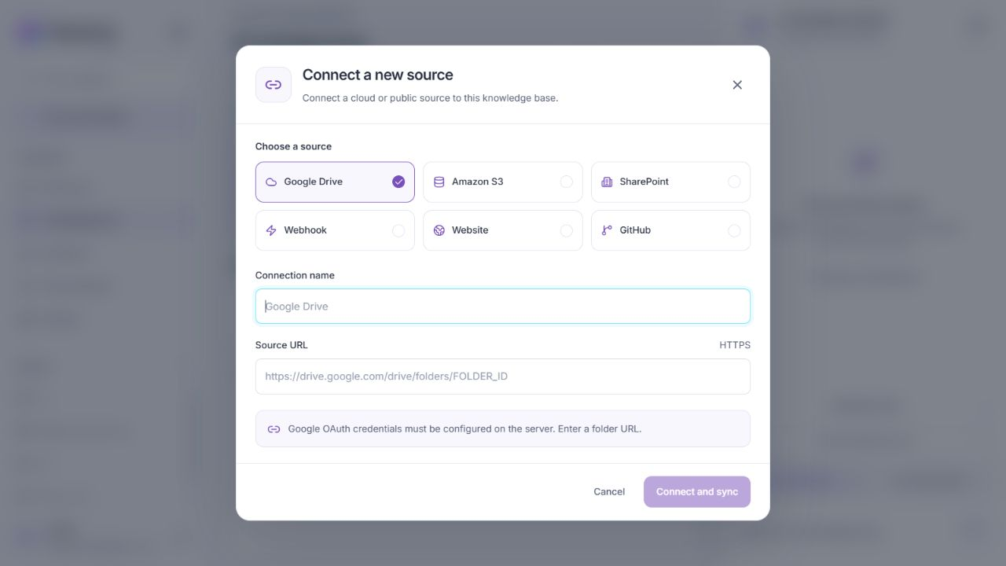
اتصال و همگام‌سازی منابع
محتوا فقط از فایل
بارگذاری‌شده نمی‌آید.
زمان‌بندی همگام‌سازی و صف پردازش، منابع متصل را وارد مسیر دانش می‌کنند.
12
Notes:
حدود ۵۰ ثانیه. نمونه‌های پشتیبانی‌شده شامل وب، GitHub، Drive، S3، SharePoint و Webhook هستند. هر اتصال به تنظیمات و مجوز خودش نیاز دارد. Scheduler کارها را زمان‌بندی می‌کند. تصویر رابط محصول از نسخهٔ ثبت‌شده در تاریخچهٔ مخزن، documents/media/promo-frames. تصویر زندهٔ اجرای فعلی نیست. منابع پروژه: README.md و documents/architecture/ARCHITECTURE.md. قابلیت‌ها بر اساس کد و مستندات پروژه توصیف شده‌اند.

Slide 13
فناوری‌ها و مسئولیت هر لایه
FastAPI
React + TypeScript
API، نشست و کنترل دسترسی
رابط وب، زبان فارسی و انگلیسی
Qdrant
PostgreSQL
بازیابی قطعه‌های مرتبط
دادهٔ سازمان، سند، گفتگو و کارها
مدل زبانی سازگار
Document Worker
تولید پاسخ با زمینهٔ بازیابی‌شده
استخراج متن و ایندکس اسناد
13
Notes:
حدود ۵۵ ثانیه. انتخاب‌ها را بر اساس وظیفه توضیح دهید، نه فقط تعداد فناوری‌ها. PostgreSQL وضعیت عملیاتی را نگه می‌دارد؛ Qdrant بازیابی برداری را انجام می‌دهد. منابع پروژه: README.md و documents/architecture/ARCHITECTURE.md. قابلیت‌ها بر اساس کد و مستندات پروژه توصیف شده‌اند.

Slide 14
آزمون و قابلیت نگهداری
آزمون مسیر کاربر
آزمون منطق و سرویس‌ها
Playwright برای ورود، بارگذاری، گفتگو و رفتار واکنش‌گرا.
Pytest و Vitest برای رفتار سرویس‌ها، رابط و کنترل خطا.
بررسی خودکار تغییرات در GitHub Actions
آزمون نرم‌افزار با سنجش کیفیت پاسخ مدل متفاوت است.
14
Notes:
حدود ۵۰ ثانیه. تست‌ها در سه سطح معرفی شوند. E2E موجود از پاسخ‌های کنترل‌شده استفاده می‌کند و کیفیت مدل زبانی واقعی را ثابت نمی‌کند. CI اجرای بررسی‌ها را خودکار می‌کند. منبع: documents/development/TESTING.md و frontend/app/package.json.

Slide 15
محدودیت‌های نسخهٔ فعلی
وابستگی به سرویس‌های خارجی
کیفیت اسناد و بازیابی
مدل زبانی و OCR ابری ممکن است خطا، تأخیر یا محدودیت دسترسی داشته باشند.
پاسخ به پوشش اسناد و انتخاب قطعه‌های مرتبط وابسته است.
حریم خصوصی محتوا
ارزیابی پاسخ‌ها
فعال‌سازی پردازش ابری به بررسی مجوز ارسال سند نیاز دارد.
برای ادعای دقت، مجموعهٔ آزمون و داوری مستقل لازم است.
15
Notes:
حدود ۶۰ ثانیه. محدودیت‌ها را صریح بیان کنید. هیچ نرخ دقت یا افزایش بهره‌وری بدون آزمایش ادعا نشود. ارسال داده به ارائه‌دهندگان خارجی باید با سیاست سازمان سازگار باشد. منابع پروژه: README.md و documents/architecture/ARCHITECTURE.md. قابلیت‌ها بر اساس کد و مستندات پروژه توصیف شده‌اند.

Slide 16
سناریوی نمایش به استاد
انتخاب مجموعهٔ دانش و مشاهدهٔ سند آماده
۱
پرسش با پاسخ مشخص در سند نمونه
۲
بازکردن منبع و تطبیق پاسخ با متن
۳
پرسش خارج از سند و بررسی وضعیت منابع
۴
16
Notes:
حدود ۹۰ ثانیه یا دمو زندهٔ جداگانه. از اسناد نمونهٔ غیرمحرمانه استفاده کنید. قبل از ارائه وضعیت API، Worker، Qdrant و ارائه‌دهنده را بررسی کنید. در صورت نبود اینترنت، تصاویر داخل ارائه برای شرح روند کافی هستند.

Slide 17
مسیر توسعه و پرسش‌ها
گام بعدی: ارزیابی قابل بازتولید
NexoLab برای مقایسهٔ کیفیت پاسخ‌ها و صحت استناد
آزمایش مدل رتبه‌بندی مجدد فارسی پس از ساخت دادهٔ معتبر
پرسش و پاسخ
github.com/elmira-orooji/Nexora-Advanced-RAG
17
Notes:
حدود ۴۵ ثانیه. Nexora محصول فعلی است. NexoLab و آموزش reranker فارسی را فقط به‌عنوان پیشنهاد آینده معرفی کنید، نه قابلیت موجود. پیوند مخزن پروژه: https://github.com/elmira-orooji/Nexora-Advanced-RAG

